Slide 1
ADABIYOT
5- sinf
Mavzu: Aka-uka Grimmlar
“Botir tikuvchi” ertagi

Slide 2
Hayot yo‘li
Yakob Grimm 1785- yil 4- yanvarda
tavallud topgan.
Germaniyaning Xanau shaharchasi
Vilgelm Grimm 1786- yil
24- fevralda tavallud topgan.
Vilgelm Grimm 1859- yil 16- dekabrda vafot etgan.
Yakob Grimm 1863- yil 20- sentabrda vafot etgan.

Slide 3
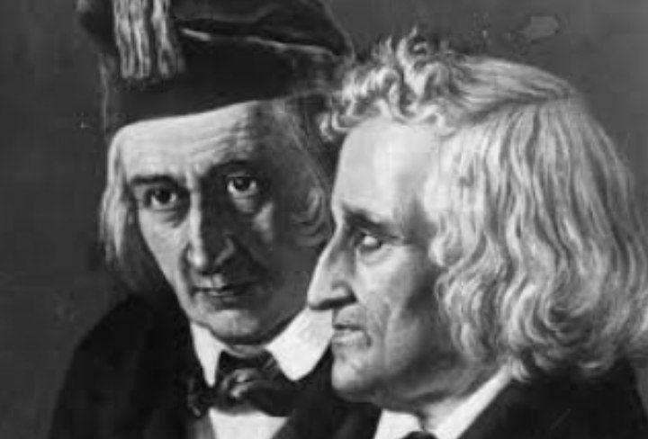
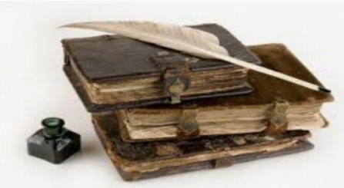
Professorlar
Berlin universiteti
Gettingen
universiteti
Aka-uka Grimmlar

Slide 4
Avlodlarga munosib meros
1812-1822- yillarda
Grimmlar yozgan
“Bolalar va oilaviy ertaklar”
nomli uch jildlik kitob
yaratildi.

Slide 5
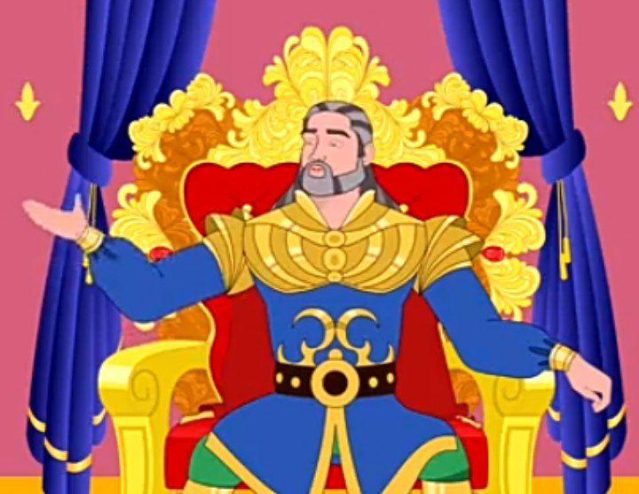
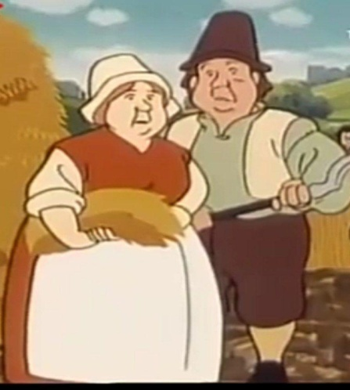
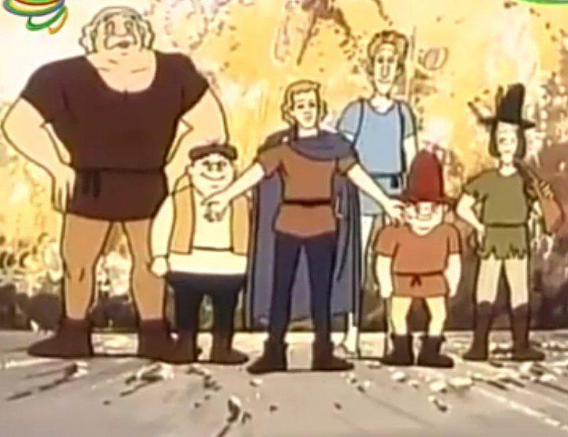
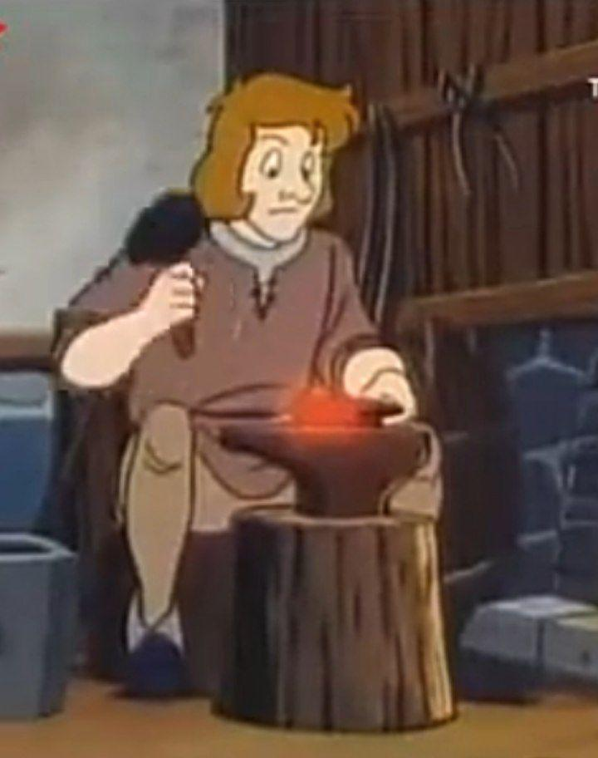
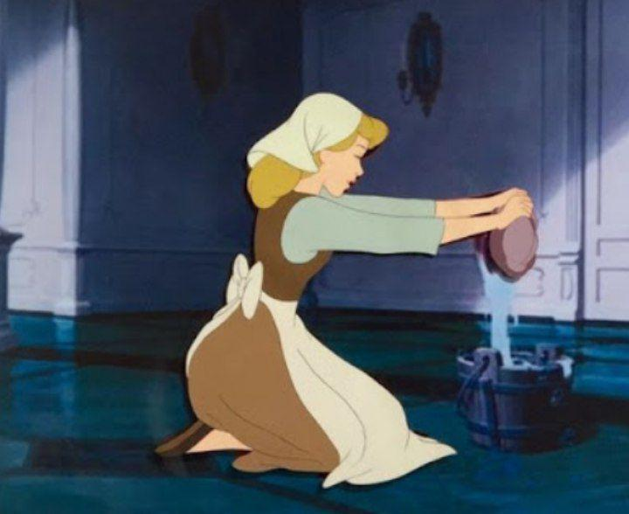
Ertak qahramonlari

Slide 6
Sevimli ertak
“Botir tikuvchi”
ertagi

Slide 7
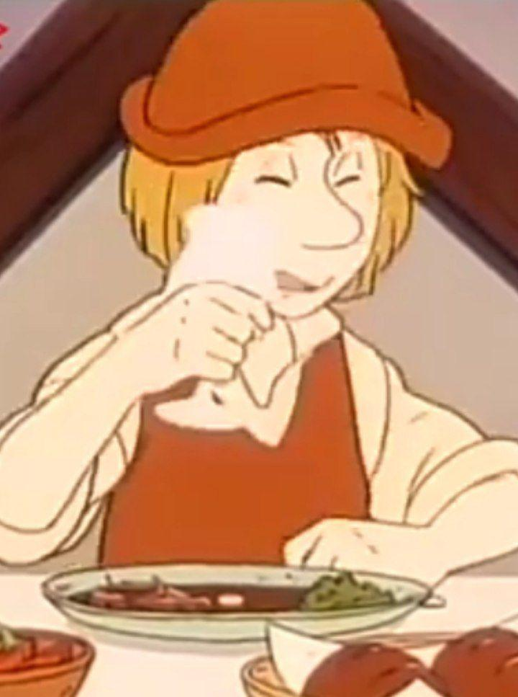
Ertak boshlanishi
“Murobbo!
Olxo‘ri murobbosi”
Gans

Slide 8
Pashshalarga hujum
“Chiqqanda jahlim yomon, yettisin etgum gumdon!”

Slide 9
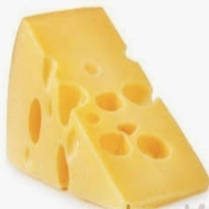
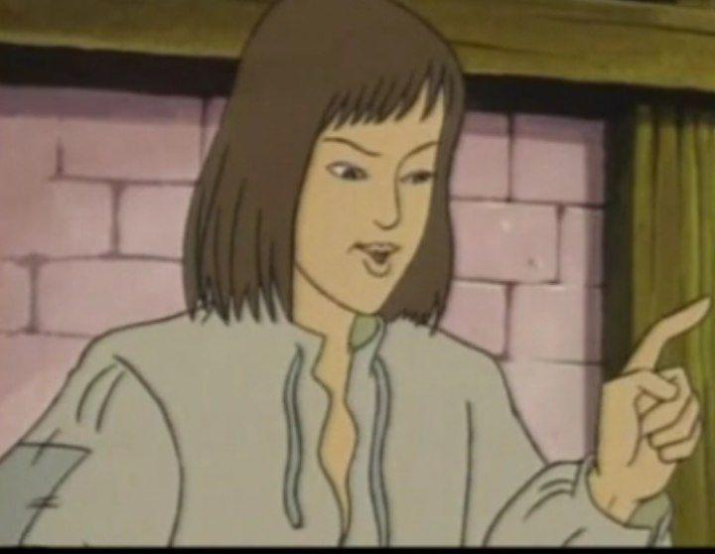
Sarguzashtlar boshlanishi
“Chiqqanda jahlim yomon, yettisin etgum gumdon!”

Slide 10
Mustaqil bajarish uchun topshiriq:
Aka-uka Grimmlarning yana
qanday ertaklarini o‘qigansiz?
Daftaringizga yozing.
“Botir tikuvchi” ertagining
davomini o‘qing.
82-85- betlar

